Slide 1
SLOVENCI SKOZI ČAS
NASELITEV SLOVANOV, KARANTANIJA,SPREJEM KRŠČANSTVA
Nina Omahna,5.a
Oš Janka Kersnika Brdo

Slide 2
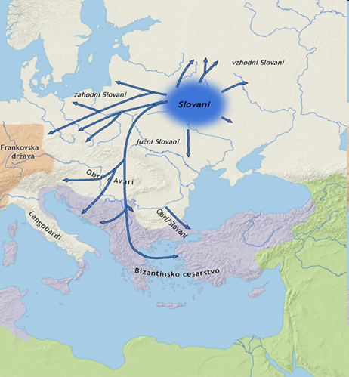
PRESELJEVANJE LJUDSTEV
Naši predniki so se začeli naseljevati v vzhodne Alpe kmalu po letu 550.
Preseljevali so se predvsem s severa in vzhoda.

Slide 3
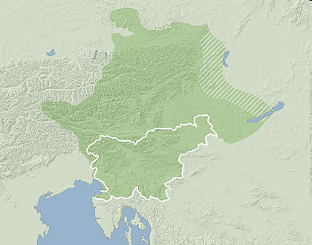
SLOVANI
Do konca 6. stoletja so Slovani poselili današnjo domovino in ozemlje v Alpah, vse do Donave in Dunaja.

Slide 4
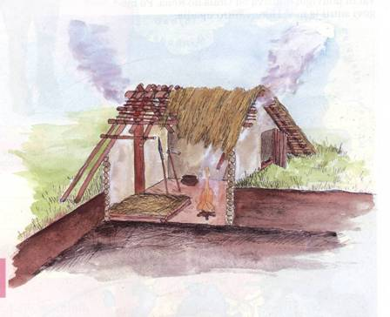
SLOVANI
Slovani so se ukvarjali z živinorejo in poljedelstvom.
Živeli so v preprostih kočah-zemljankah
Zemljanke so bile vkopane v zemljo in pokrite z dvokapno streho,ki je segala do tal.

Slide 5
KARANTANIJA
Kmalu si je del Slovenskih prednikov uveljavilo ime Karantanci.
Prebivali so zlasti na Koroškem.
Nastala je v 7. stoletju in je obstajala skoraj 300 let.
Njeno središče je bil Krnski grad na Gosposvedskem polju

Slide 6
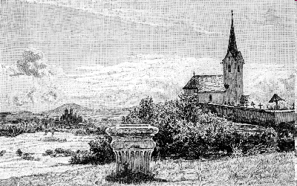
////
Krnski grad na Gosposvedskem polju

Slide 7
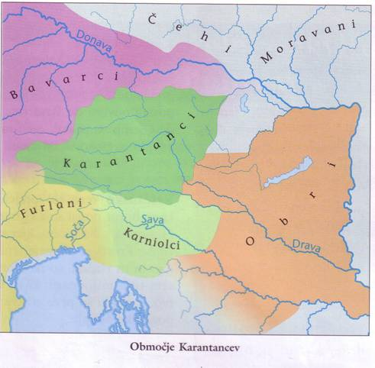
OBMOČJE KARANTANCEV
Karantanijo je na vzhodu ogrožalo konjeniško ljudstvo Obrov. Zato so se za pomoč obrnili na Bavarce in jih skupno premagali.

Slide 8

KARANTANIJA
Karantanski znak je bil črn panter na beli podlagi.
Karantanija je razpadla postopno, s prihodi močnejših narodov, ki so zasedli karantanski prostor.

Slide 9
KRŠČANSTVO
Karantanci so od svojih sosedov sprejeli KRŠČANSKO VERO.
Knez Borut je poslal svojega sina Gorazda in nečaka Hotimirja k Bavarcem, kjer sta se pokristjanila. Ko sta zavladala Karantancem so na njuno željo prišli tudi misijonarji in širili krščanstvo. Zgradili so prve cerkve in preganjali pogane.

Slide 10
POGANI
Povzeto po sskj :
pogán tudi pogàn -ána m (ȃ; ȁ á) za kristjane pripadnik vere, ki ne priznava Kristusa za boga
http://bos.zrc-sazu.si/sskj.html --- SSKJ

Slide 11
VIRI
http://sl.wikipedia.org/wiki/Karantanija
http://sl.wikipedia.org/wiki/Naselitev_Slovanov_v_Vzhodne_Alpe
Učbenik : Družba in jaz 5.r (2007,Založba Modrijan)
Enciklopedija za vedoželjne – svetovna zgodovina ( 2006,Založba Prešernova združba)

Slide 12
ODGOVORI !
Kam so se začeli naseljevati naši predniki?
V vzhodne Alpe
Kje so živeli?
V preprostih hišah – zemljankah
Na katerem območju so prebivali Karantanci?
Na Koroškem
Koliko let je obstajala Karantanija?
Približno 300 let

Slide 13
ODGOVORI !
Katero ljudstvo je ogrožalo Karantanijo ?
Konjeniško ljudstvo Obrov
Od koga so Karantanci sprejeli krščansko vero?
Od Bavarcev (njihovih sosedov)
Kdo je pogan?
Pripadnik vere ki ne priznava Kristusa za Boga.

Slide 14

HVALA ZA POZORNOST IN SODELOVANJE

